Slide 1


国家中小学课程资源
带电粒子在电场中的运动（第二课时）
年 级：高二 | 学 | 科：物理（人教版）
主讲人：杨文清 | 学 | 校：北京师范大学附属中学

Slide 2
带电粒子在电场中的运动（第二课时）
年 级：高二 | 学 | 科：物理（人教版）
主讲人：杨文清 | 学 | 校：北京师范大学附属中学

Slide 3
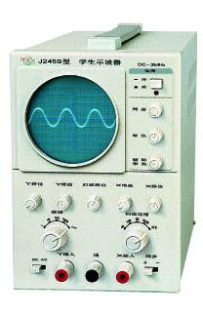

Slide 4
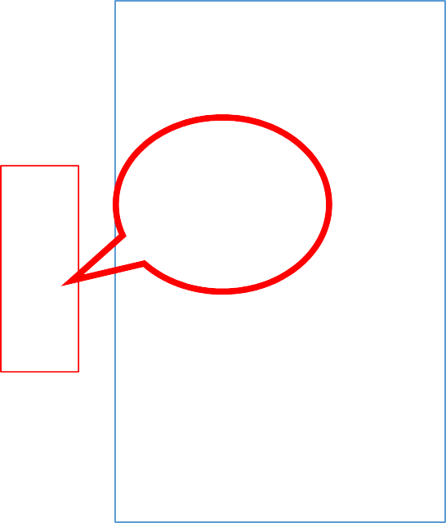


用示波器来观察电信号
为什么带电粒子在 电场中运动与示波 器显示图像有关呢？
荧 光 屏
想一想

Slide 5

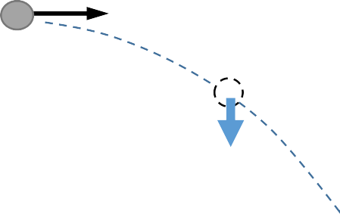

例题1：
有一个带电粒子以水平方向的初速度进入一个竖 直方向的匀强电场区域，在离开电场区域时与刚进 入时相比较，这个粒子有哪些变化呢？
v₀
v₀
q
+
+
qE
mg
E
该粒子的轨迹
是一条抛物线

Slide 6
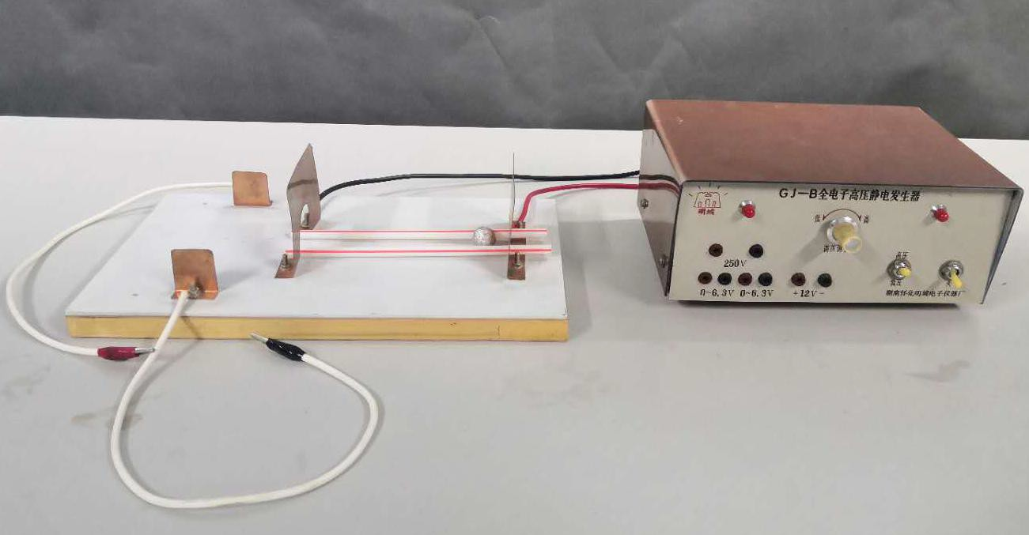



实验装置
偏转极板
金属箔包裹的泡沫小球
加速极板

Slide 7
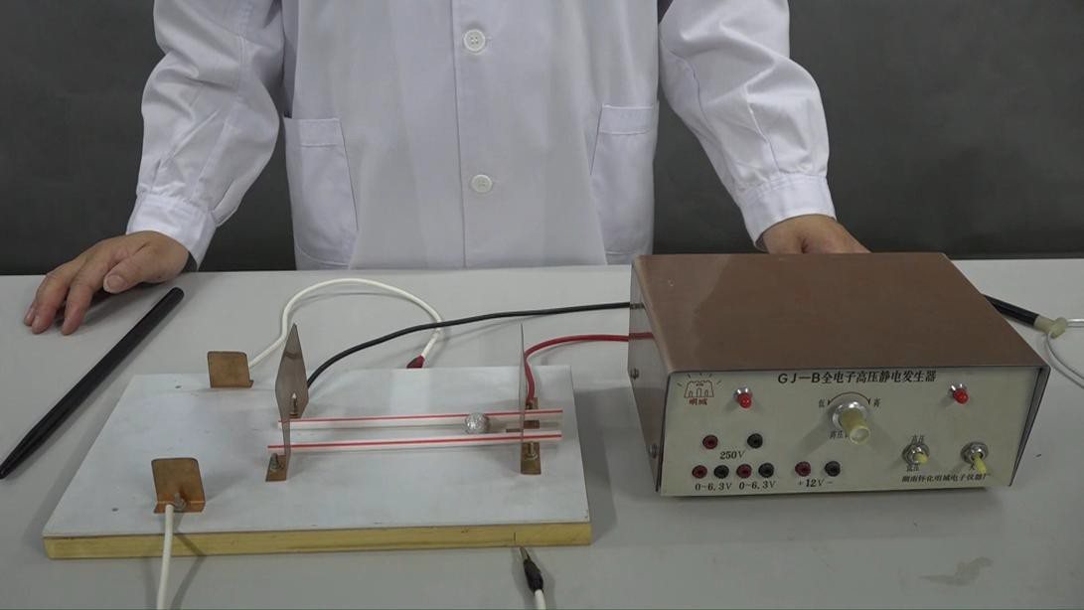

Slide 8

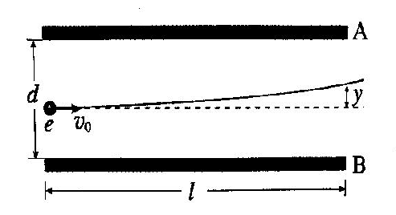

例题2：如图所示，电子由静止开始经加速电场后以速度v₀沿平行 于板面方向射入竖直方向的偏转电场，AB两板间的电场看做匀强 电场。已知极板间的电压U为200 V，极板的长度l为6.0 cm，两板 相距d为2 cm，v₀为3.0×10⁷ m/s。求电子离开偏转电场时沿垂直板 面方向的偏移距离Δy、偏转角度θ以及加速电场电压U₀。
找准方法
U0
L
m -
_{Δy} U，d
+ + + + + + + + +
按照解决平抛 运动的方法来 解决问题
，e
Δy
Δy
- - - - - - - - -
做一做

Slide 9
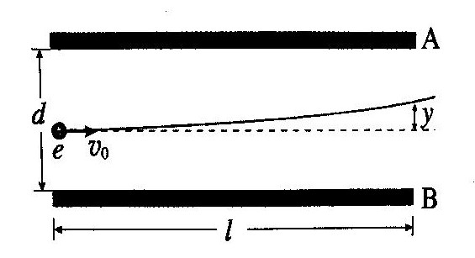






水平方向
l=v₀t
∆y= ₂ at²
1
+ + + + + + + + +
竖直方向
Δy
Δy
- - - - - - - - -
F eE eU a= _{m} = _{m} = _{md}
水平方向 竖直方向
v₀不变 v⊥=at
tanθ= ^{v⊥}
v₀

Slide 10
eUl²
∆y=
+ + + + + + + + +
2mdv
2
0
Δy
Δy
1.6 ×10⁻¹⁹ × 200 × 0.06²
Δy = m
2 × 9.1×10⁻³¹ × 0.02 ×(3.0 ×10⁷ )²
- - - - - - - - -
Δy=0.35 cm
tanθ = ^{v⊥} = ^{eUl}
v₀ mdv ²
θ=6.7º
0

Slide 11
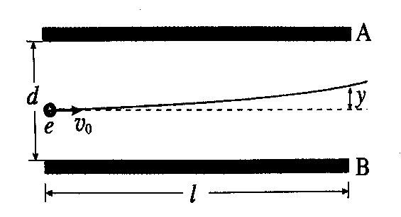


电子离开电场时的动能
+ + + + + + + + +
Δ_{Δ}y_{y}
- - - - - - - - -
动能、 速度？
eUl
v⊥ =
eUl²
2
2
2
∆y =
mdv₀
v = v + v
0
⊥
2mdv ²
0
1
1
E = mv
2
e ^{U} Δy = E − mv
2
k
2
d
k
2
0
1
_{e}2_{U} 2_{l} 2
2
E_{k} = ₂ m(v₀ +
)
2 2 2
想一想
m d v
0

Slide 12

加速电场的电压
1
2
+ + + + + + + + +
eU =
mv ²
Δ_{Δ}y_{y}
0
0
- - - - - - - - -
1.6 ×10⁻¹⁹U = ¹ × 9.1×10⁻³¹ ×(3×10⁷ )²
U ≈ 2.56×10³ V
0
2
0
eUl²
Ul ²
∆y=
Δy =
2mdv ²
4dU
0
0

Slide 13



Ul ²
U0
L
m -
_{Δy} U，d
+ + + + + + + + +
Δy =
，e
Δy
Δy
4dU₀
- - - - - - - - -
加速电压不变时 偏移距离与偏转 电压成正比关系
式中没有 电子质量 与电荷量

Slide 14




Slide 15









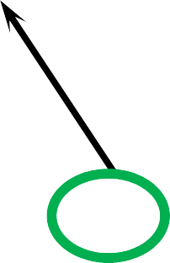

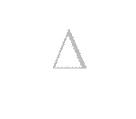





l
L
- - - - - - - - -
+ + + + + + + + +
eUl
tanθ =
三角函数
屏幕上的亮斑 位置反映了两 极板间信号电 压的大小。
由前 可知
mdv₀ 得出
2
Δy
tanθ =
1
tanθ= ^{Ul}
2dU₀
S
得出
l
eU₀ = ₂ mv₀
2
得出
S = ₂
l
由前可知
l
Ul ²
Δy = tanθ 2
Δy =
4dU
0
S = ₂
tanθ =
y 与 U
满足 正比关系
进一步 计算
y
_{y =} (l + 2L)l _{U}
S+L
Ul
得出
y μ U
4dU
0
tanθ=
2dU₀

Slide 16
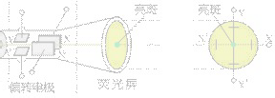
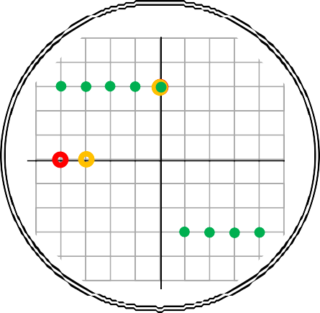

























从右向左看屏幕
0时刻，注意U_{X} 与U_{Y}
t
U_{X}为正，表明
X比X’电势高
前面已求 y μ U ，
U_{Y}为正，表明
Y比Y’电势高 同样可得：x μ U
1
4
时刻，U 变化，U 没变
X
Y
2t 3t 4t 5t 6t 7t 8t 9t
1 1 1 1 1 1 1 1 ××××××
4 4 4 4 4 4 4 4

Slide 17
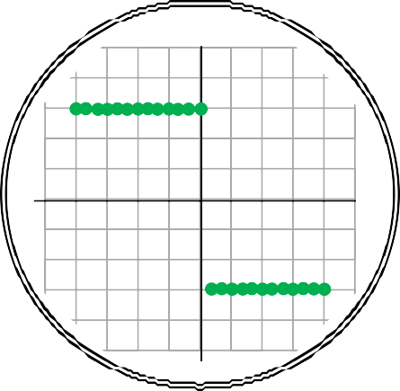
从右向左看屏幕
0时刻，注意U_{X} 与U_{Y}
t
U_{X}为正，表明
X比X’电势高
前面已求 y μ U ，
U_{Y}为正，表明
Y比Y’电势高 同样可得：x μ U
1
4
时刻，U 变化，U 没变
X
Y
2t 3t 4t 5t 6t 7t 8t 9t
1 1 1 1 1 1 1 1 ××××××
4 4 4 4 4 4 4 4

Slide 18




从右向左看屏幕
0时刻，注意U_{X} 与U_{Y}
t
U_{X}为正，表明
X比X’电势高
前面已求 y μ U ，
U_{Y}为正，表明
Y比Y’电势高 同样可得：x μ U
1
4
时刻，U 变化，U 没变
X
Y
2t 3t 4t 5t 6t 7t 8t 9t
1 1 1 1 1 1 1 1 ××××××
4 4 4 4 4 4 4 4

Slide 19
带电粒子偏转问题
研究方法
将曲线运动转化为两个方向的直线运动进行分析。
运用规律
牛顿定律与运动学规律，动能定理与能量守恒定律。
实际应用
注意力学、电学规律的综合，并且结合实际。

Slide 20






课堂小结
应用
带电粒子在电 场中运动规律
示波管原理
理解
_{电压} 引起 加速过程
电子枪 极板间
反映
电子撞击 形成
偏转过程
荧光屏
图像

